Slide 1

ENTERPRISE
CONNECTION
Simple Solution Algorithm ProfitCo
Abril 2022 - Tech Warriors
Notes:
Olá! Hoje, iremos apresentar sobre a nossa solução do projeto Enterprise Connection.

Slide 2




PROBLEMA
Uma empresa de vendas on-line deseja saber qual o seu lucro em cada mês do ano e o total acumulado após 12 meses.
Seus produtos são vendidos a:
Produtos Base R$ *variável*
Produtos Customizados R$50,00
Requisitos...
▪ O valor do produto e suas quantidades de vendidas sofrem variações durante o ano;
▪ O estoque sempre contêm, pelo menos, 1000 unidades;
Notes:
Nosso cenário atual se baseia em uma empresa que faz vendas online e deseja fazer o levantamento do seu lucro mensal e posterior a ele, o lucro anual.
Sua produção é baseada em 2 tipos de produtos: os de base, vendidos à valores variáveis e os customizados vendidos à 50 reais.
Mas para que o levantamento dos dados seja feito com exatidão, a solução deve seguir alguns requisitos: *ler os requisitos*
Tendo em vista esse cenário, pensamos em uma solução que ajude a empresa melhorando, otimizando e facilitando a sua logística.

Slide 3

NOSSA SOLUÇÃO
Baseado na metodologia de Estrutura de Dados, utilizamos uma linguagem que seja de rápida e fácil lógica para a implementação da solução.
O Python, é a linguagem que mais vem crescendo ultimamente pela sua ampla forma de utilização.
Utilizamos uma estrutura de dados:
for mês in 12meses {
....
}
Fácil de modificar
Algoritmo Leve
Rápido
Fácil
Onde dentro dessa estrutura, executamos as regras de negócio até que se termine o prazo determinado (12 meses) e apresente os resultados de cada mês e do ano.
Notes:
Através do conceito da Estrutura de Dados (colocar a estrutura de dados que usamos), nos baseamos em uma linguagem de programação que nos auxilie da melhor forma nessa situação.
Através do Python, conseguimos solucionar e otimizar o problema que nos foi apresentado. Além de entregarmos mais informações do que os lucros como vocês virão mais para frente.

Slide 4

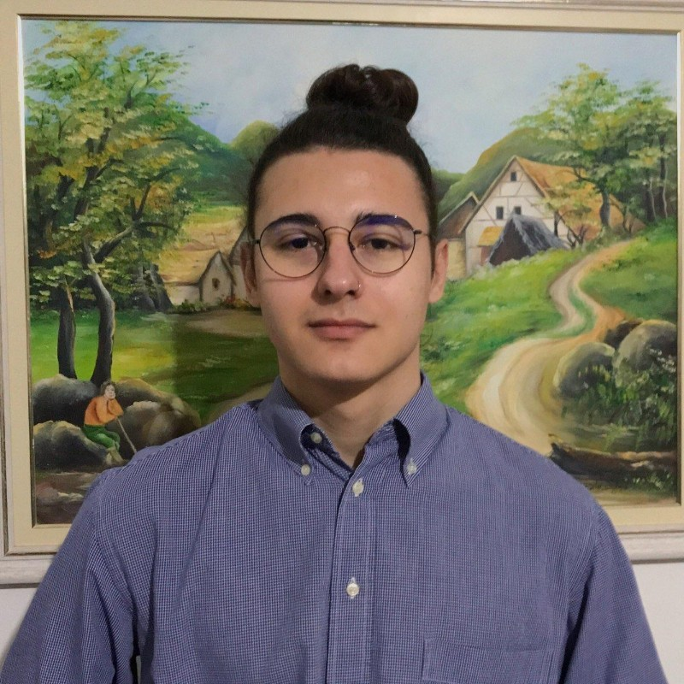



NOSSO TIME
João Hotequil Desenvolvedor
Danilo Silva Desenvolvedor
Caio Augusto
Scrum Master
Lucas Neiva
Product Owner
Notes:
Mas para que a nossa solução fosse possível, contamos com um time capacitado para essa situação. *ler o integrantes e suas responsabilidades*

Slide 5






OBRIGADO!
“Aprender a controlar seu orçamento é o modo mais prático de cortar gastos e começar a investir.”
Douglas Gonçalves
Entre em contato conosco...
Pensar diferente é pensar digital
Notes:
Ficamos por aqui, pessoal! Com esse algoritmo, conseguimos otimizar o levantamento mensal e anual do lucro da nossa empresa, além de diversos outros dados.
Qualquer dúvida ou interesse, entre em contato conosco.
Obrigado pela atenção e fiquem agora com a visualização do código em funcionamento. É com você, João!

Slide 6

O CÓDIGO
Funcionamento prático do código!

